Slide 1
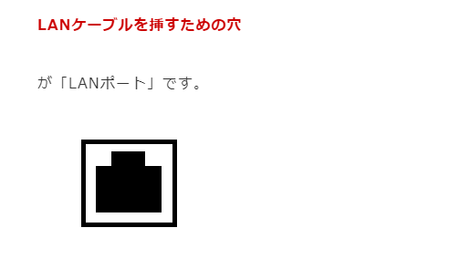
LANケーブル
通信のためのケーブル
LANポートに挿入する
現在では、 ほとんどの機器がケーブルの使い分けを意識しなくともよい。
※Auto MDI/MDI-Xという機能によるもの
LAN:（Local Area Network） 限られた範囲内にある機器をケーブル等で接続し、 相互にデータ通信できるようにしたネットワーク。

Slide 2
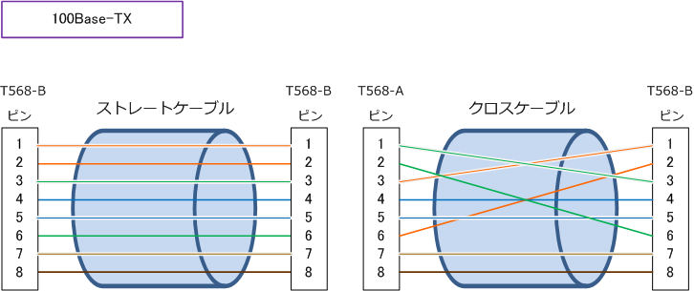
ケーブルの種類
クロスケーブル | 主にPC同士をを接続するときに使うLANケーブル
ストレートケーブル | 主にインターネットをするときに使うLANケーブル
Notes:
ケーブルの種類として２種類あります。 一つ目はクロスケーブルで、一般的に同じポート(差し込み口)同士を接続するときにつかう。 ストレートケーブルは一般的に違うポート(差し込み口)同士を接続するときに使う。 主に。。。。。。。。 パワポ読む
主にインターネットをするときに使うLANケーブルです。

Slide 3
ケーブルの違い
出力
出力
出力
出力
入力
入力
・ストレートケーブルは入力と出力が全て一方向
・クロスケーブルはピンの出力の場所が同じ箇所がある。
Ethernet機器のポート2つのタイプがあります。MDIとMDI-Xです。 MDIは PC、ルータ等が該当。 MDI-Xは、スイッチ等が該当。
送信用ピンで送信した信号が、接続先の受信用ピンで受信する必要があり、 MDIとMDI-Xの接続はストレート、MDI同士、MDI-X同士の接続はクロスケーブルを使用します。
Notes:
詳細としましては、Ethernet機器のポート2つ。。。。
送信用ピンを説明し始めるタイミングで読む。 ポートの中には送信用ピンと受信用ピンがあります。ピンとは、金属端子(ピン)のことです。

Slide 4
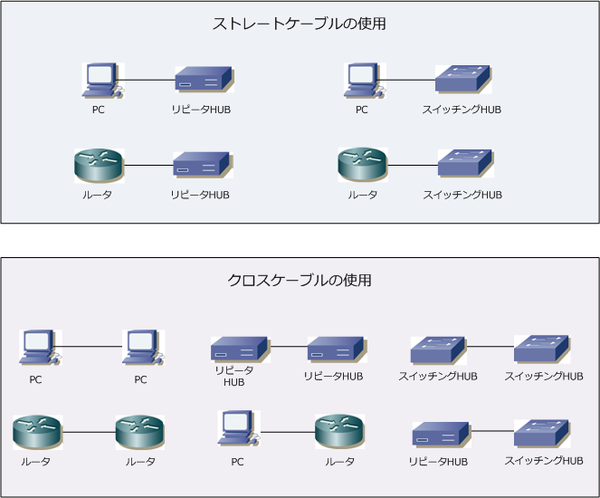
使用例
MDI
MDI-X
MDI
MDI-X
MDI
MDI-X
MDI
MDI-X
MDI
MDI
MDI-X
MDI-X
MDI-X
MDI-X
MDI
MDI
MDI
MDI
MDI-X
MDI-X

Slide 5
用語まとめ
・ピン：金属端子、RJ-45のコネクタには8本の銅線に対応
た８個
・ポート：ITにおいては主に挿入口
MDI では、1番と2番が送信用、3番と6番が受信用。
MDI-X では、1番と2番が受信用、3番と6番が送信用。
MDI と MDI-X には、このような違いがあるため、 接続の仕方によって使用するケーブルが異なります。
MDI ポート |  |  | MDI-X ポート
ピン番号 | 割当 |  | ピン番号 | 割当
1 | 送信用 |  | 1 | 受信用
2 | 送信用 |  | 2 | 受信用
3 | 受信用 |  | 3 | 送信用
4 | 未使用 |  | 4 | 未使用
5 | 未使用 |  | 5 | 未使用
6 | 受信用 |  | 6 | 送信用
7 | 未使用 |  | 7 | 未使用
8 | 未使用 |  | 8 | 未使用
Notes:
ネットワークの有線接続でよく使われるケーブルとコネクタの説明になります。代表的なものとしてRJ-45とUTPケーブルがありあます。
UTPは「Unshielded Twisted Pair（非シールドより対）」の略で、シールド（外部の干渉から守るための保護層）がないケーブルです。
RJ-45はUTPケーブルに使われるコネクタの規格で、「Registered Jack 45」の略です。LANケーブルの両端についているプラスチック製のコネクタで、パソコンやルーター、スイッチングハブのLANポートに差し込む部分です。

Slide 6
用語詳細２
MDI ：Medium Dependent Interface(伝送媒体依存インタフェース
Auto MDI/MDI-X：対応しているインタフェースはMDIかMDI-Xか を自動的に切り替える。
イーサネット：IEEE802.3と呼ばれる有線LANの標準規格群。
IEEE：(アイ・トリプル・イー Institute of Electrical and Electronics Engineers)
アメリカ合衆国に本部を置く 電気・情報工学分野の学術研究団体（学会）、技術標準化機関。
Notes:
Auto MDI/MDI-X ネットワークアダプタやネットワーク機器（PC、ルーター、スイッチ）のイーサネットポート ネットワークデバイスが接続された相手デバイスのポートの種類（MDIかMDI-Xか）を自動検出し、必要に応じてポートの信号線を自動的に切り替える機能

Slide 7
なぜMID、MID-Xに分かれているのか

Slide 8
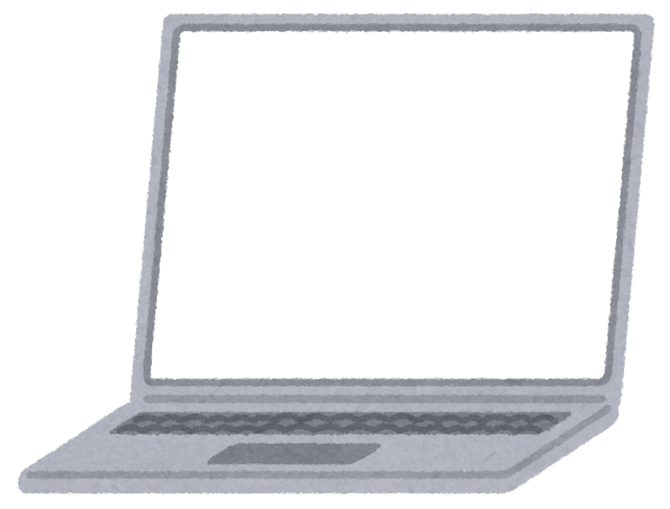
DTE、DCEから考える。
データ端末装置(DTE)とデータ通信装置(DCE)という関係が土台
推測：規格上、敷設などの利用がシンプルになる様に DCE側のコネクタをMDI-Xにし、 DTE側をMDIにすることでストレートを使用する様にした。
よって上記の図はすべてストレートケーブルで繋げられる。
DTE
DTE
DCE
DCE
DTE
DTE
Notes:
最初に
データ端末装置(DTE)とデータ通信装置(DCE)という関係が土台にあります。
データ端末装置はネットワーク端末やパソコンなど、データ通信装置はそれらの間でデータの仲立ち、変換をする物です。 これらが前提としてあった上で、敷設などの利用がシンプルになる様にDCE側のコネクタをMDI-Xにし、DTE側をMDIにすることで、ストレートケーブルを使用できる様にしたものと考えられています。 最近では自動設定でクロスケーブルの必要性はかなり少なくなりました。 大雑把な経緯的なものとしてはそんなとこです。
参考サイト
「MDI と MDI-X の歴史（由来）」（1） Master of IP Network － ＠IT

Slide 9
参考サイト
Ethernet LAN - ストレートケーブルとクロスケーブル
https://www.infraexpert.com/study/ethernet3.html
LAN ポートの MDI と MDI-X の違い
https://direct.pc-physics.com/network/mdi-mdix-difference.html
「MDI と MDI-X の歴史（由来）」（1） Master of IP Network － ＠IT
https://atmarkit.itmedia.co.jp/bbs/phpBB/viewtopic.php?topic=42858&forum=11
その他用語詳細
IT用語辞典 e-Words

Slide 10
Auto MDI/MDI-X ネットワークアダプタやネットワーク機器（PC、ルーター、スイッチ）のイーサネットポート ネットワークデバイスが接続された相手デバイスのポートの種類（MDIかMDI-Xか）を自動検出し、必要に応じてポートの信号線を自動的に切り替える機能

